Slide 1
ZURn6311 Dotazníkový výzkum: Struktura dotazníku
Lenka Dědková

Slide 2
Pořadí položek v dotazníku
Mělo by mít nějakou vnitřní logiku – různá (podle potřeb konkrétního výzkumu)
Od obecnějších položek ke konkrétnějším
  Nejdřív se ptát např. na obecnou položkou na používání médií, až potom na konkrétní aplikace/platformy/média
  Obecnější položky respondenta pomalu vtáhnou do tématu, které se pak konkretizuje
Od snazších k obtížnějším
  Snazší ve smyslu komplikovanosti otázky, vybavitelnosti odpovědi, rozhodování nebo jako snadnost formátu odpovědí
  Zahřívací položky
  Díky nim respondent zjistí, jak dotazník funguje, jak mu to jde rychle – pomáhá „usadit se“ v situaci sběru dat
Od méně citlivých k citlivějším

Slide 3
Pořadí položek v dotazníku
Podobně tematické položky dát k sobě, tvořit tematické sekce
  Týká se víc dlouhého dotazníku, který pokrývá více různých témat
  Např. Sekce 1: demografie, Sekce 2: sledování médií, Sekce 3: vlastnosti respondenta, Sekce 4: vztahy s lidmi…
Pozor na efekt pořadí
  Naše odpovědi na konkrétní položky jsou ovlivněny předchozími otázkami
Jak byste ohodnotil/a svoji spokojenost se svým partnerským vztahem?
Celkově vzato, jak spokojená/ý jste se svým životem?
  V tomto pořadí by respondent měl tendenci v druhé otázce vyloučit partnerský vztah
Dlouhý dotazník – efekt únavy
  Na konec dotazníku dejte jednodušší a méně důležité koncepty
  To, co je pro vás nejdůležitější by tím pádem mělo být někde uprostřed

Slide 4
Pořadí položek v dotazníku
Na konec: respondent by měl odcházet s dobrým pocitem
  Debriefing
  Ale je fajn i na konec dát příjemné položky – neskončit něčím obtížným, traumatickým, citlivým

Slide 5
Položky k popisu vzorku
Respondenty musíme popsat tak detailně, jak je možné a se specifickým důrazem na ty proměnné, které mohou být důležité pro adekvátní interpretaci zjištění
  Obrovsky důležité u convenience vzorků
  Na co vše se ptát záleží na VO
    Co budou důležité proměnné pro popis vzorku, pokud se zabýváme výzkumem o studijní úspěšnosti univerzitních studentů?
    Co když děláme výzkum o používání eHealth apek na chytrém telefonu?
    Co když o postojích k uzákonění sňatků mezi stejnopohlavními páry?
Základem bývají sociodemografické proměnné, ale často i další proměnné navíc
Popis vzorku je důležitý nejen pro interpretaci zjištění, ale i pro snadnější porovnání výsledků napříč výzkumy, replikaci,..

Slide 6
Kam je dát?
Nikdy nedávat doprostřed dotazníku
  Začátek nebo konec
Proč mít demografické proměnné na začátku:
  Je to poměrně časté, lidé jsou na to zvyklí
  Když lidé „odpadnou“ během vyplňování dotazníku, díky demografiím můžeme aspoň porovnat, v čem se liší od těch, kteří ho dokončili
  Na konci mohou vést k nižší ochotě na ně odpovědět – na konci mívají větší podíl missing values
  Když chceme filtrovat verze dotazníku podle demografií nebo jimi kontrolujeme, zda respondent patří do našeho vzorku, nebo kontrolujeme naplněnost kvót
  Výzkumy ukazují, že pořadí soc-dem proměnných (začátek – konec) neovlivňuje odpovídání na otázky v dotazníku
Kdy je mít na konci:
  Pokud by odpovědi na ně mohly ovlivnit odpovídání na další otázky – některá témata vůči tomu mohou být náchylnější než jiná
    Např. výzkum o femininních a maskulinních rysech – pokud se nejdřív zeptáme na gender, může to respondenty víc naladit na stereotypní odpovědi
  Pokud by demografie na začátku narušily flow výzkumu (např. dotazník, který má hodnotit právě zažitou lekci mediální gramotnosti)
  Pokud se ptáme na něco opravdu citlivého pro naší populaci, může na začátku dotazníku odradit (příjmy, sexuální orientace)

Slide 7
Jak se ptát: gender
Editorial - Hughes et al. (2016): Rethinking and updating demographic questions: Guidance to improve descriptions of research samples.
How do you currently describe your gender identity?
Please specify: __________________________
I prefer not to answer
Nebo kategorie
The updated coding list would include: (a) man, male, or masculine; (b) transgender man, male, or masculine; (c) transgender woman, female, or feminine; (d) woman, female, or feminine; (e) gender nonconforming, genderqueer, or gender questioning, (f) intersex, disorders of sex development, two-spirit, or other related terms; (g) no response; and (h) prefer not to answer.
V českém prostředí pro některé typy populací by taková otázka nefungovala
Pro běžné výzkumy nás tak detailní dělení nezajímá
  Obvykle ok muž – žena, ale poskytnout i možnost „else“ pro ty, kteří se nedokážou zařadit (nebinární, questioning..)
V otázce je fajn ptát se „Vyberte, co pro vás platí“ než „Jste:“

Slide 8
„ELSE“
Jsou odpovědi vyčerpávající?
Pokud je nepotřebujeme mít – ale respondentům může nějaká odpověď chybět, přidáváme „else“ možnost
  „něco jiného“
  „jinak“
  „jinde“
  „jiné“
  ..
Někdy se dává s možností doplnit textem, co platí – pokud ale neplánujete odpovědi analyzovat, doporučujeme se nedoptávat

Slide 9
Jak se ptát: věk
Lepší ptát se na konkrétní věk než na věkové kategorie
Pokud nemáte obecnou populaci s širokým věkovým rozpětím, dávejte rolovátka nebo single-choice question spíš než otevřenou odpověď (překlepy)
Obecnější poučka: pokud se lze zeptat (smysluplně) diferencovaněji, doporučujeme to udělat
  Rekódovat na kategorie si v datech dokážete sami
  Některé kategorie mohou v lidech budit nelibost☺ a tendenci zaškrtnout mladší kategorii

Slide 10
Jak se ptát: Socioekonomický status
Různé indikátory, ze kterých si lze vybrat
Zaměstnání
  Typ pracovního poměru (částečný, plný úvazek), OSVČ nebo se lze zeptat, kolik hodin pracují týdně (plný úvazek 40)
  Klasifikace zaměstnání: různé kategorie, CZ-ISCO (https://www.czso.cz/csu/czso/klasifikace_zamestnani_-cz_isco-)
  Místo „nezaměstnaný“ je lepší „v současnosti bez zaměstnání“
  Nezapomenout na specifické kategorie (rodičovská dovolená, důchod, dát možnost „else“)
Výše příjmů
  Tady je lepší ptát se v kategoriích než na konkrétní příjem
  Citlivá otázka – vždy poskytnout možnost neodpovědět
  Případně se lze ptát subjektivně: Jak vychází vaše domácnost s celkovým měsíčním příjmem?
    (1) s velkými obtížemi; (2) s obtížemi, (3) s menšími obtížemi; (4) docela snadno; (5) snadno; (6) velmi snadno (ČSÚ položka)

Slide 11
Jak se ptát: Socioekonomický status
Vzdělání
  Mezinárodní klasifikace vzdělání ISCED: http://www.nuv.cz/vystupy/nova-klasifikace-vzdelani-v-europassu
  Pro výzkumy moc podrobná, stačí:
    (1) neukončené základní,
    (2) základní,
    (3) středoškolské bez maturity,
    (4) středoškolské s maturitou,
    (5) vysokoškolské (vč. vyšší odborné školy)
  Někdy i dělní jen primární, sekundární, terciární (do závorky příklady, co tam patří)
Pozor u vzorků, které získáváte ve vaší sociální bublině:
    Zajímá vás nejen dokončené – potřebuje typicky zachytit i podíl aktuálních studentů VŠ

Slide 12
Jak se ptát: Socioekonomický status
Žebřík
  The MacArthur Scale of Subjective Social Status (Adler & Stewart, 2007)
Think of the ladder as representing where people stand in their communities. People define community in different ways, please define it in whatever way is most meaning-ful to you. At the top of the ladder are the people who have the highest standing in their community. At the bottom are the people who have the lowest standing in their community. Where would you place yourself on the ladder? Please place a large ‘X’ on the rung where you think you stand in this time in your life, relative to other people in your community (MacArthur Research Net-work on SES and Health, 2008, question 1)

Slide 13
Jak se ptát: partnerský Vztah
Are you currently in a romantic relationship with a partner or partners?
No
Yes, one partner
Yes, I have multiple partners
If you answered yes, are you? (Mark all that apply):
Not applicable
Married or in a civil union, and living together
Married or in a civil union, and living apart
Not married or in a civil union, and living together
Not married or in a civil union, and living apart
Editorial Hughes et al. (2016): Rethinking and updating demographic questions: Guidance to improve descriptions of research samples
  Víc proměnných: věk dětí, bydliště, handicapy, sexuální orientace (detailně popsaná)

Slide 14
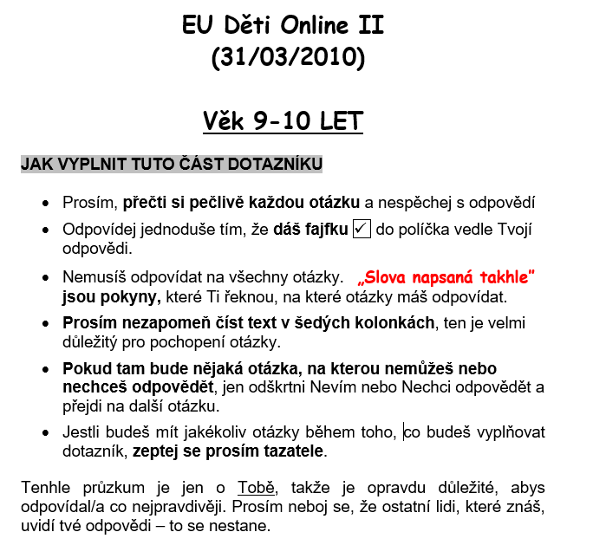
Instrukce
Porozumění celkové logiky a instrukcím dotazníku výrazně ovlivňuje odpovědi (jak se odpovídá, jak to celé funguje, které otázky odpovídají první)
Self-completion: větší důraz na dobré instrukce než pokud máme tazatele

Slide 15
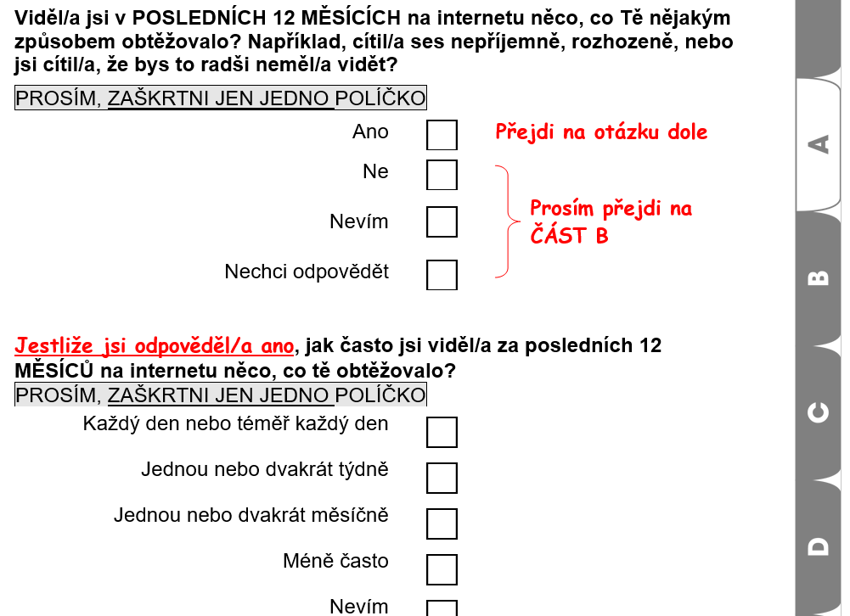
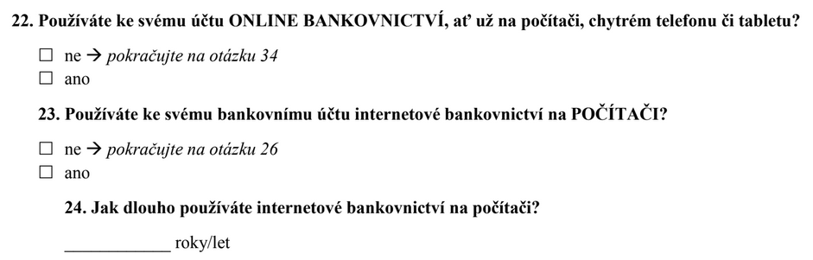
Instrukce
Filtrovací otázky a follow-up otázky
  Je potřeba respondenta opravdu dobře navést
Online jednodušší díky možnosti adaptivního testování (automatické vyfiltrování ne/relevantních otázek)
Populace: dospělí lidé s bankovním účtem

Slide 16
Instrukce
Tady je obrázek žebříku. Představ si, že tento žebřík znázorňuje postavení lidí v naší zemi.
ZAŠKRTNI PROSÍM POLÍČKO, KDE SI MYSLÍŠ, ŽE JSI TY A TVÁ RODINA.
Na vrcholu žebříku jsou lidé, kteří se mají nejlépe - ti, kteří mají nejvíce peněz, nejlepší vzdělání a nejuznávanější zaměstnání
□ | 10
□ | 9
□ | 8
□ | 7
□ | 6
□ | 5
□ | 4
□ | 3
□ | 2
□ | 1
□ | 0
U neobvyklých formátů odpovědí nebo u populací, kde lze očekávat malou zkušenost s dotazníky - přidat cvičné otázky.
V dolní části jsou lidé, kteří se mají nejhůř - ti, kteří mají nejméně peněz, jsou nejméně vzdělaní a mají nejméně uznávané nebo žádné zaměstnání
□ Nevím
□ Nechci odpovědět

Slide 17
Attention checks
Používají se hlavně v online panelech
Co platí pro tvé rodiče?
Můžu jim říct téměř cokoliv | vůbec neplatí | spíše neplatí | spíše platí | naprosto platí
Často si spolu dlouze povídáme jen tak o ničem | vůbec neplatí | spíše neplatí | spíše platí | naprosto platí
Rád/a se s nimi bavím, i když spolu nesouhlasíme | vůbec neplatí | spíše neplatí | spíše platí | naprosto platí
Rádi vyslechnou můj názor, i když s ním nesouhlasí | vůbec neplatí | spíše neplatí | spíše platí | naprosto platí
Povzbuzují mě, abych dával/a najevo, jak se cítím | vůbec neplatí | spíše neplatí | spíše platí | naprosto platí
Často říkají věci jako "my máme pravdu a ty do toho nemluv" | vůbec neplatí | spíše neplatí | spíše platí | naprosto platí
Pro mé rodiče je důležité, aby nade mnou měli kontrolu | vůbec neplatí | spíše neplatí | spíše platí | naprosto platí
Na tuto otázku odpovězte spíše platí | vůbec neplatí | spíše neplatí | spíše platí | naprosto platí
Štvou je moje názory, když jsou jiné než jejich | vůbec neplatí | spíše neplatí | spíše platí | naprosto platí

Slide 18
Literatura
Gideon, L. (Ed.). (2012). Handbook of survey methodology for the social sciences. New York: Springer.
Groves, R. M., Fowler Jr, F. J., Couper, M. P., Lepkowski, J. M., Singer, E., & Tourangeau, R. (2009). Survey Methodology (Vol. 561). John Wiley & Sons.
Hughes, J. L., Camden, A. A., & Yangchen, T. (2016). Rethinking and updating demographic questions: Guidance to improve descriptions of research samples. Psi Chi Journal of Psychological Research, 21(3), 138-151.
Schacter, D. L. (1999). The seven sins of memory: insights from psychology and cognitive neuroscience. American psychologist, 54(3), 182.
Tourangeau, R., Ripps, L. J., Rasinski, K. (2000). The psychology of survey response. Cambridge University Press.

